Slide 1
化学镍生产维护-如何延长寿命
深圳市恒享表面处理技术有限公司------程海

Slide 2
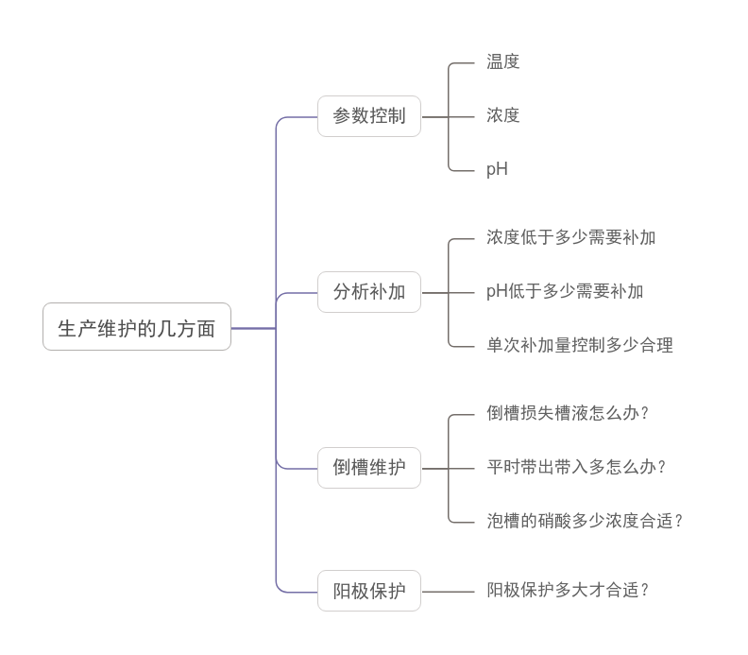
生产维护包括几方面

Slide 3
1，参数控制
参数包括浓度，温度，pH三个方面
浓度：通常控制在±5%以内
温度：根据产品的要求，对颗粒度有要求的，走下限；对镀速有要求的，走上限
pH：每种药水的出光的pH范围不同，尽量取中间值，pH过高容易出针孔毛刺

Slide 4
2，分析补加
这涵盖在参数控制这一项目里，主要就是浓度和pH
浓度：单次补加不要超过开开缸量的5%。如果浓度过低，需要少量多次的补加，并且一定在槽子里有货的情况下进行。
pH：也是不要波动超过0.2.尽量使用浓氨水加水稀释后再加入，同时开启空气搅拌。 理论上大部分药水的pH波动如下：1ml/L浓氨水，提高pH 0.1

Slide 5
3，倒槽维护
当槽体出现上镍的情况，需要及时倒槽，防止上镍增多，同时避免颗粒物产生
倒槽需要使用过滤机进行，同时过滤机需装有只是1um的滤芯，防止槽液中的镍颗粒进入到备用槽中。
使用过滤机倒槽，会损失部分溶液。损失的部分，用对应开缸量的新槽液补齐
如果槽体已经上镍，泡槽需要用至少50%以上体积比的硝酸浸泡至少2小时以上，不可只使用少量硝酸淋上镍处再加水浸泡

Slide 6
4，阳极保护
防止槽体上镍
槽体接正极，不锈钢棒接负极
多大的面积对应多少阴极棒有计算公式
公式欢迎大家下载

